Slide 1
Dusík
Velmi stálý plyn tvořený ze 2 atomů

Slide 2
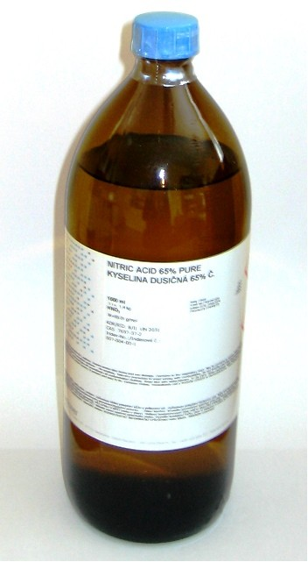
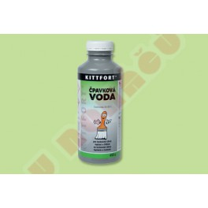
Výskyt dusíku
V atmosféře
Vázaný ve sloučeninách
bílkoviny
kys. dusičná
čpavek

Slide 4
Koloběh dusíku
Dusík je obsažen v půdě ve formě dusičnanů. Ty přijímají rostliny kořeny (výživa), dusičnany se v těle rostlin mění na bílkoviny. Ty jsou důležitou složkou v těle živočichů. Část bílkovin vylučují zpět do půdy, opět přijímají rostliny

Slide 5
Vlastnosti dusíku
Velmi stálý plyn neochotně reagující s jinými prvky
Reaguje pouze s vodíkem a kyslíkem
Existuje též kapalný dusík

Slide 6
Vlastnosti kapalného dusíku

Slide 7
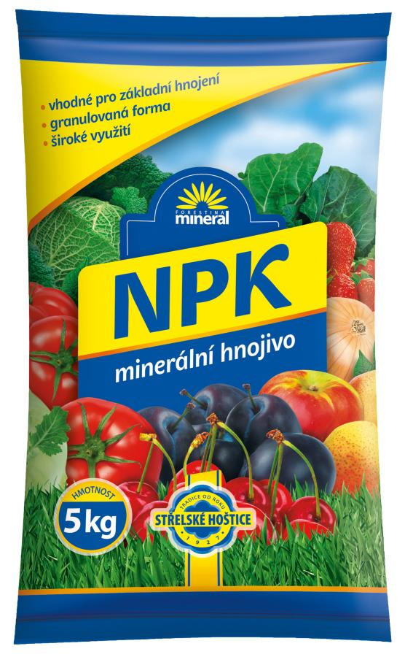
Využití dusíku
Chlazení a mražení potravin
HNOJIVO
Uchovávání biologického preparátu - vajíček

Slide 8
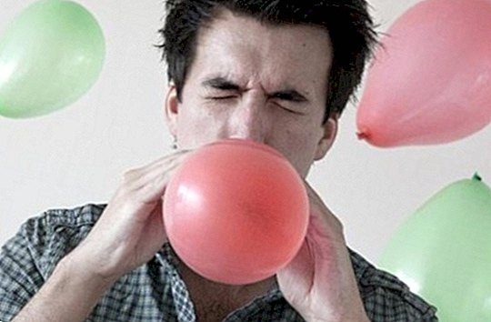
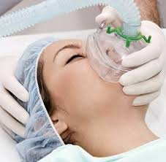
Oxidy dusíku
Oxid dusný – N₂O
Bezbarvý plyn příjemné vůně, označován též jako „plyn smíchu“
Využití : lékařství - anestetikum „rajský plyn“

Slide 9
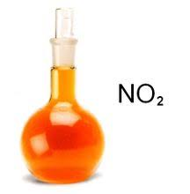
Oxidy dusíku
Oxid dusnatý - NO
Oxid dusičitý – NO₂
Hnědočervený jedovatý plyn, příčina kyselých dešťů – základní surovina pro výrobu kys. dusičné
Bezbarvý nestabilní plyn vznikající při spalování ropy , mění se na NO₂

